Slide 1
Projet Ask&Pack
03/05/2019
UE communication sans fil
Présentation finale
PIETRZAK Raphael
NICOLINI Célia

Slide 2
Sommaire de la présentation
-Projet et les objectifs
-Diagramme de Gantt
-Les plaquettes
-Mouvement des plaquettes
-Les obstacles rencontrés
-Améliorations possibles
-Notre Github et le carnet de bord

Slide 3
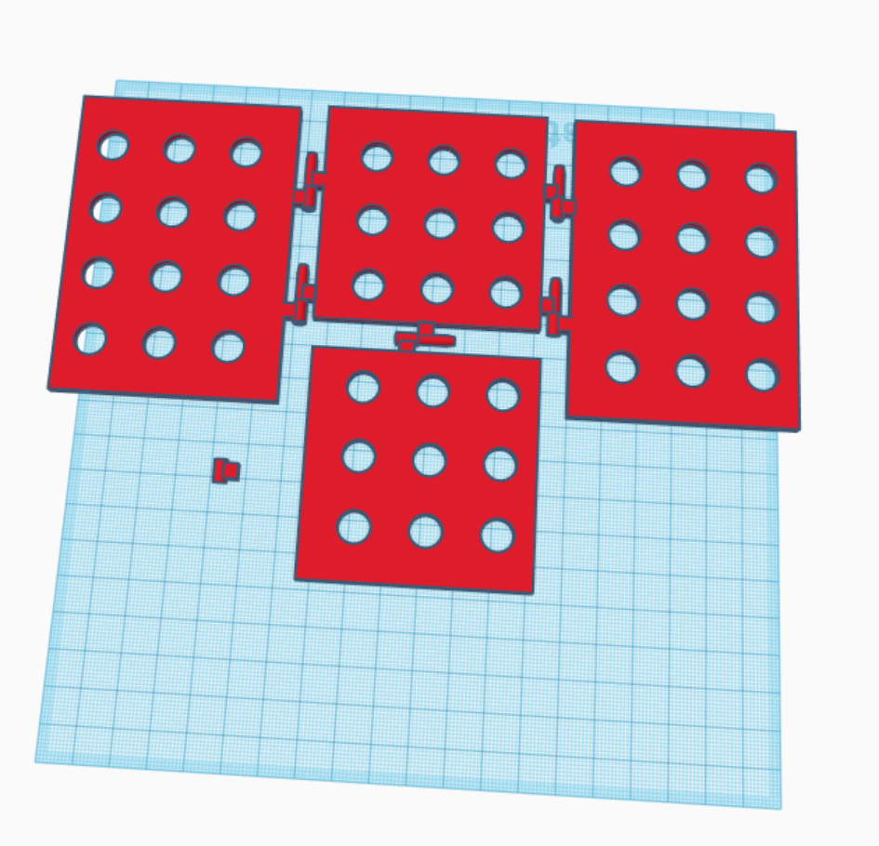
Le Projet Ask&Pack
-Maquette d’un plieur de linge
-Commandé par des moteurs reliés à l’arduino

Slide 4
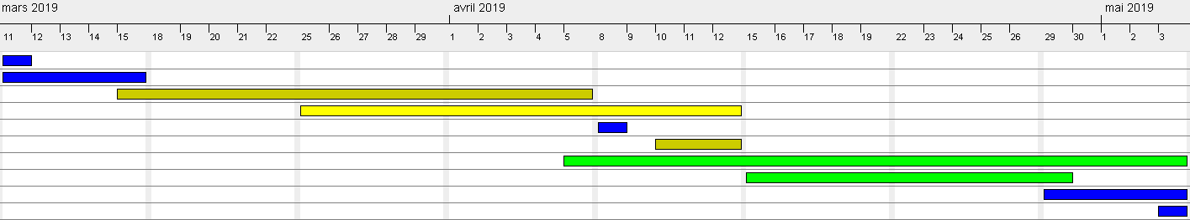
Répartition des tâches
Formation du groupe
Recherche d’un projet
Collecte d’informations
Modélisations des pièces
Présentation intermédiaire
Construction
Etude des servomoteurs
Développement du code
Derniers correctifs
Présentation finale

Slide 5
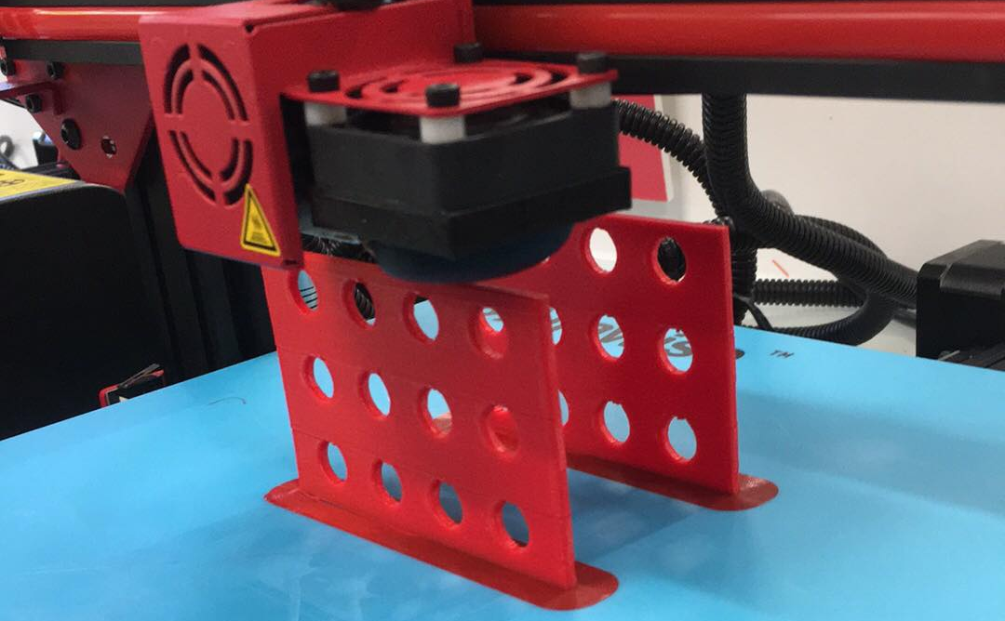
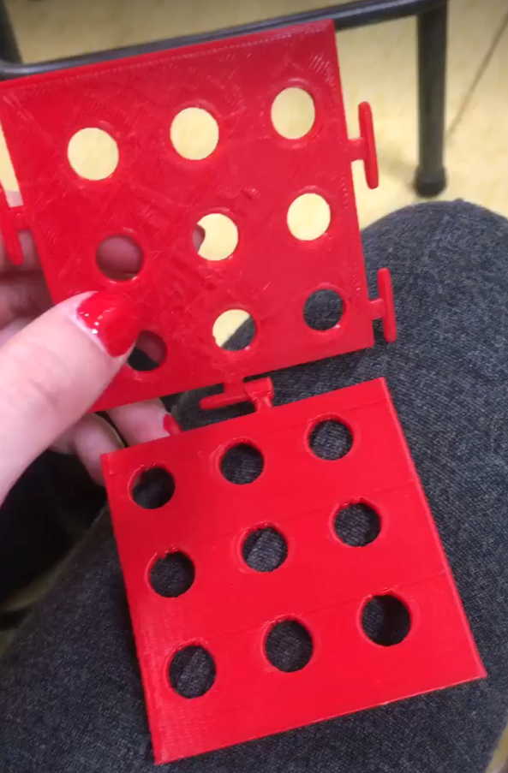
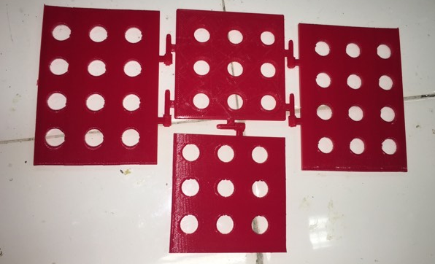
Les plaquettes
-Modélisation des plaquettes

Slide 6
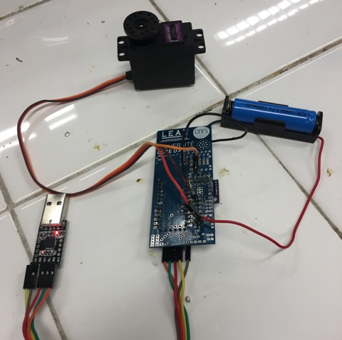
Les moteurs
-Mise en marche des moteurs

Slide 7
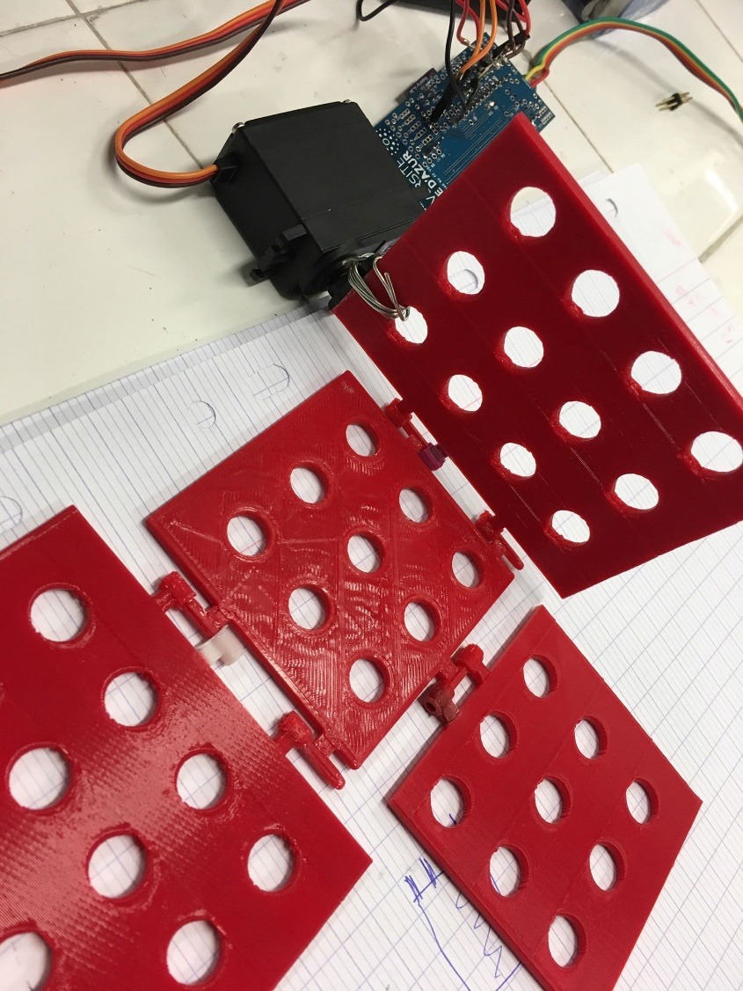
Branchement moteur/Arduino/plaquettes

Slide 8
Les obstacles
-L’impression des plaquettes
-La mise en marche des moteurs avec le code
-La fixation des moteurs aux plaquettes

Slide 9
Amélioration
-Fermeture complete des plaquettes
-Plieur en taille réel
-Adaptation pour vetements de differéntes formes

Slide 10
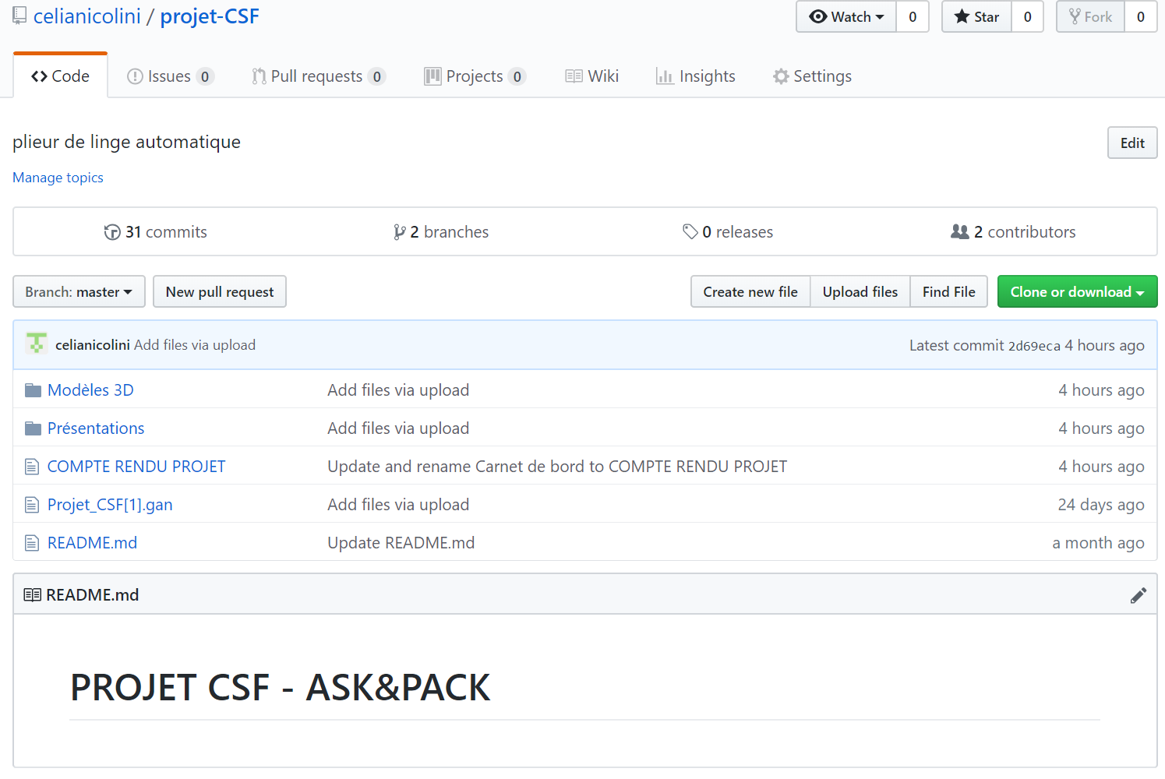
Github

